Slide 1
Compras por Contratación Centralizada

Slide 2
Como se crea
La central de compras estatal estaba formada hasta ese momento por una Subdirección General integrada en la Dirección General del Patrimonio del Estado.
En Octubre de 2012 se crea la Comisión para la Reforma de las Administraciones Públicas (CORA) y para desarrollar la medida relativa a la centralización de contratos de servicios y suministros de una forma eficaz, se consideró imprescindible un reforzamiento de la estructura básica del Ministerio de Hacienda y Administraciones Públicas con la creación de la Dirección General de Racionalización y Centralización de la Contratación (DGRCC).
Esta medida estaba encaminada a alcanzar los objetivos asignados por el informe CORA, la obtención de ahorros y mejoras en la contratación incrementando la transparencia, la búsqueda de la eficiencia, y la homogeneización de los niveles de calidad de los servicios y suministros que se contratan en la AGE, de tal forma que no se perciban diferencias injustificadas entre los organismos.
No se atribuyeron funciones únicamente de centralización de compras sino también, como indica su propia denominación, de racionalización de la contratación, y funciones relacionadas con la gestión centralizada de créditos presupuestarios para la financiación de créditos centralizados, lo que permitía avanzar en dos líneas novedosas en la central de compras estatal.

Slide 3
Ámbito subjetivo obligatorio
De acuerdo con el art. 206 del texto refundido de la Ley de Contratos del Sector Público, el Sistema de Contratación Centralizada Estatal tiene carácter obligatorio para la Administración General del Estado, sus Organismos autónomos, Entidades gestoras y Servicios comunes de la Seguridad Social y demás Entidades públicas estatales.
Existe un listado de entes de participación obligada.
Todas las entidades del listado anterior, incluidas en el ámbito obligatorio, deberá realizar la contratación de los bienes y servicios declarados de contratación centralizada a través del Sistema de Contratación Centralizada Estatal.
Las universidades no estamos obligadas en un principio si no estamos adheridos, pero si lo estamos, deberemos siempre antes de realizar una compra fuera de este método, notificarlo a la Dirección General de Racionalización y Centralización de la Contratación (DGRCC) y solicitar una excepción.

Slide 4
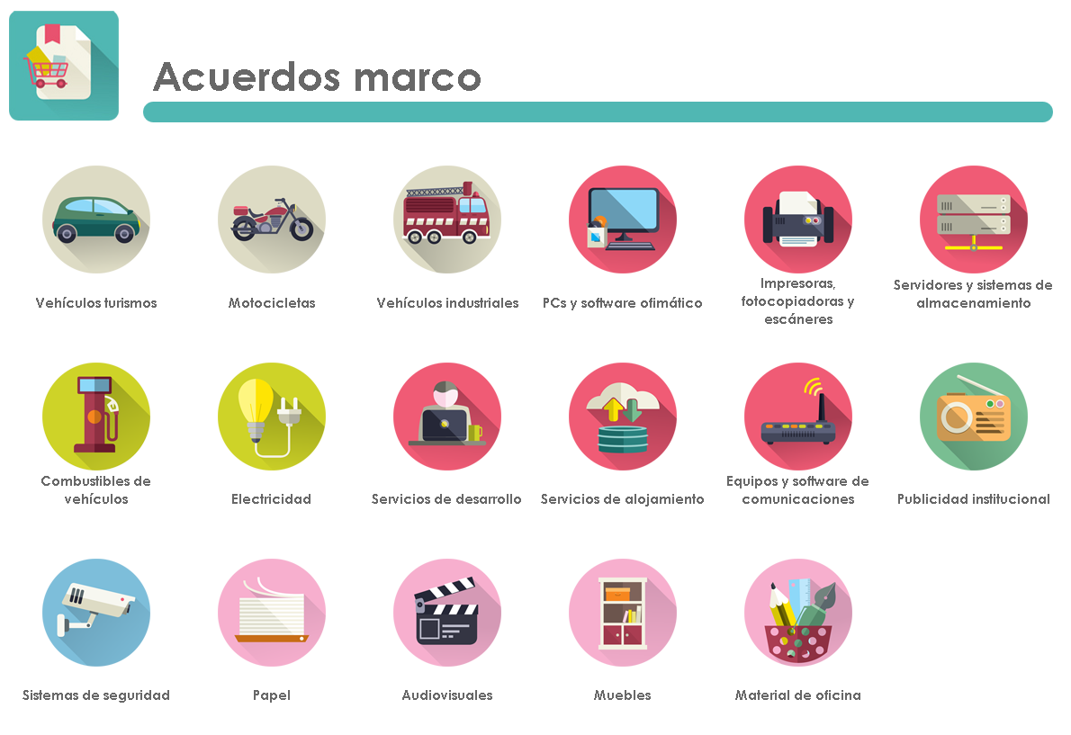
Que puedes comprar

Slide 5
Ventajas
A priori, ahorro por reducción de precios, por economía de escala al ser para toda la Administración General del Estado.
Ahorro por reducción de plazos de tramitación.
Ahorro por la reducción de costes administrativos.
Puedes elegir lo que explícitamente quieres comprar y que este en el Catálogo.
Los precios incluyen la instalación de los sistemas adquiridos.
Fiabilidad y seguridad con las empresas proveedoras.
Mayor transparencia y eficiencia.
Algunos Acuerdos Marco permiten una segunda licitación para adquisición de vienes no existentes en dicho acuerdo (A.M. de comunicaciones).
Si el importe es mayor a 135K€ se citan a todas las empresas del A.M.
Si el importe es menos de 135k€ a un mínimo de tres empresas del A.M.
Tiempo presentación de ofertas No inferior a 15 días hábiles para > 135K€ y 17 días para > 500K€.

Slide 6
Inconvenientes
Los productos y precios están muchas veces descatalogados o fuera de mercado (la realidad), sobre todo con los catálogos tecnológicos que tienen dos años de vigencia y evoluciona más rápido que A.M.
Suspensión de claves o cambio de precios que repercuten en los tiempos de los procesos.
La plataforma de gestión hay que configurar el cliente Java, certificados, etc… que pueden retrasar el proceso.
Poca variedad de gama de productos específicos y fabricantes.
Hay que contar en la institución con un Área de Intervención realista.

Slide 7
Como comprar
Para comprar los productos o servicios disponibles existe un portal Web con la aplicación CONECTA-CENTRALIZACIÓN.
A través de esta aplicación se pueden realizar de forma telemática y segura las distintas gestiones relacionadas con la contratación de bienes y servicios disponibles en los acuerdos marco en vigor.
En el caso de que se deba celebrar una licitación para la adjudicación del contrato basado, esta deberá realizarse previamente a la solicitud de compra (propuesta de adjudicación), siguiendo las indicaciones de las instrucciones dictadas por la DGRCC para cada acuerdo marco.
El Área IT suele ser el “viewer” del aplicativo, mientras el consumidor del mismo suele ser el Área de Compras y Contratación de la entidad.

Slide 8
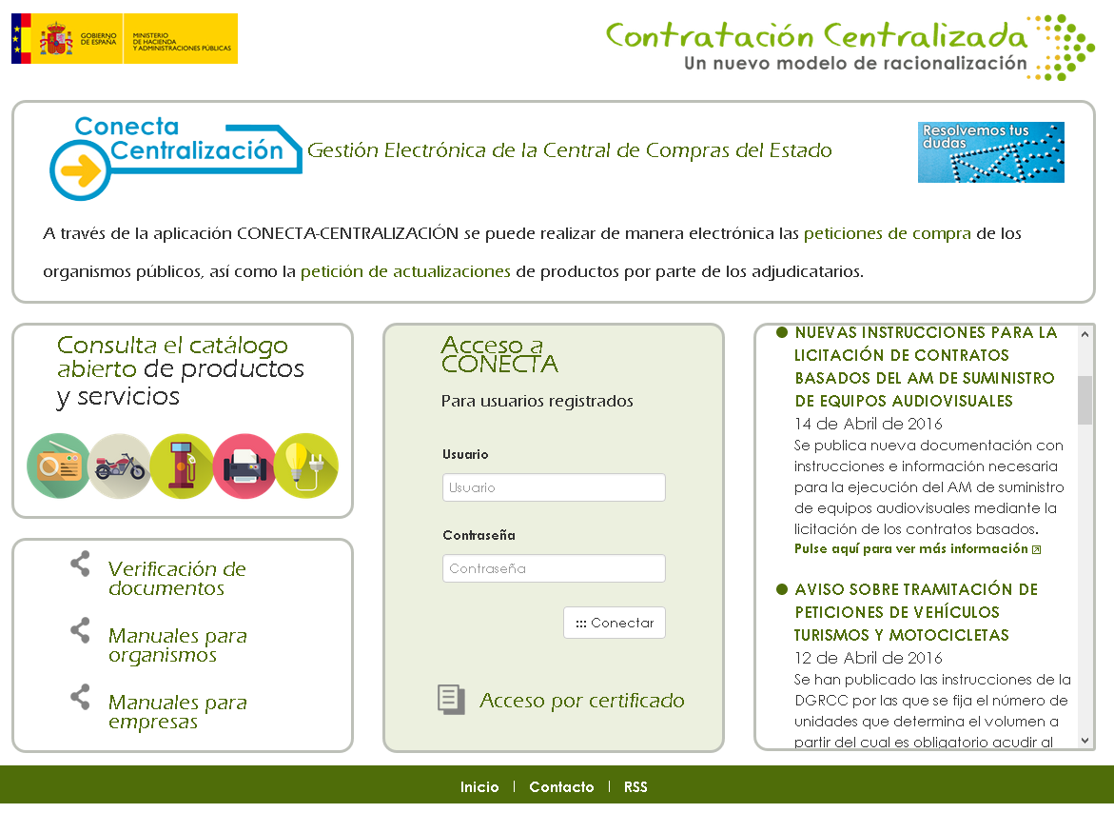
Como comprar (II)

Slide 9
¡MUCHAS GRACIAS POR LA ATENCIÓN!
Valentin Felip Dorado
Universidad Rey Juan Carlos
Valentin.Felip@urjc.es

Slide 10
Normativa
1) Estructura orgánica y competencias
Real Decreto 256/2012, de 27 de enero por el que se desarrolla la estructura orgánica básica del Ministerio de Hacienda y Administraciones Públicas.
Disposición adicional quinta del Real Decreto 696/2013, de 20 de septiembre, por el que se modifica el Real Decreto 256/2012, de 27 de enero, por el que se desarrolla la estructura orgánica básica del Ministerio de Hacienda y Administraciones Públicas.
​Orden HAP/386/2015, de 6 de marzo, por la que se modifica la Orden HAP/1335/2012, de 14 de junio, de delegación de competencias.
Orden HAP/1671/2015, de 30 de julio, por la que se modifican los Anexos II y III de la Orden HAP/1335/2012, de 14 de junio, de delegación de competencias.
2) Normativa centralización
Orden EHA/1049/2008, de 10 de abril, de declaración de bienes y servicios de contratación centralizada.
Orden HAP/2834/2015, de 28 de diciembre, por la que se modifica la Orden EHA/1049/2008, de 10 de abril, de declaración de bienes y servicios de contratación centralizada.
Instrucción de 5 de julio de 2013, de la Subsecretaría de Hacienda y Administraciones Públicas en materia de centralización de contratos.
Resolución de la Dirección General del Patrimonio del Estado, 16 de mayo de 2005, por la que se aprueba la aplicación Conecta-Patrimonio para la presentación telemática de proposiciones a los concursos de adopción de tipo de bienes y servicios de adquisición centralizada, así como de peticiones de suministros y servicios derivados de dichos concursos.
3) Normativa contratación nacional y comunitaria
Principales normas

